Slide 1
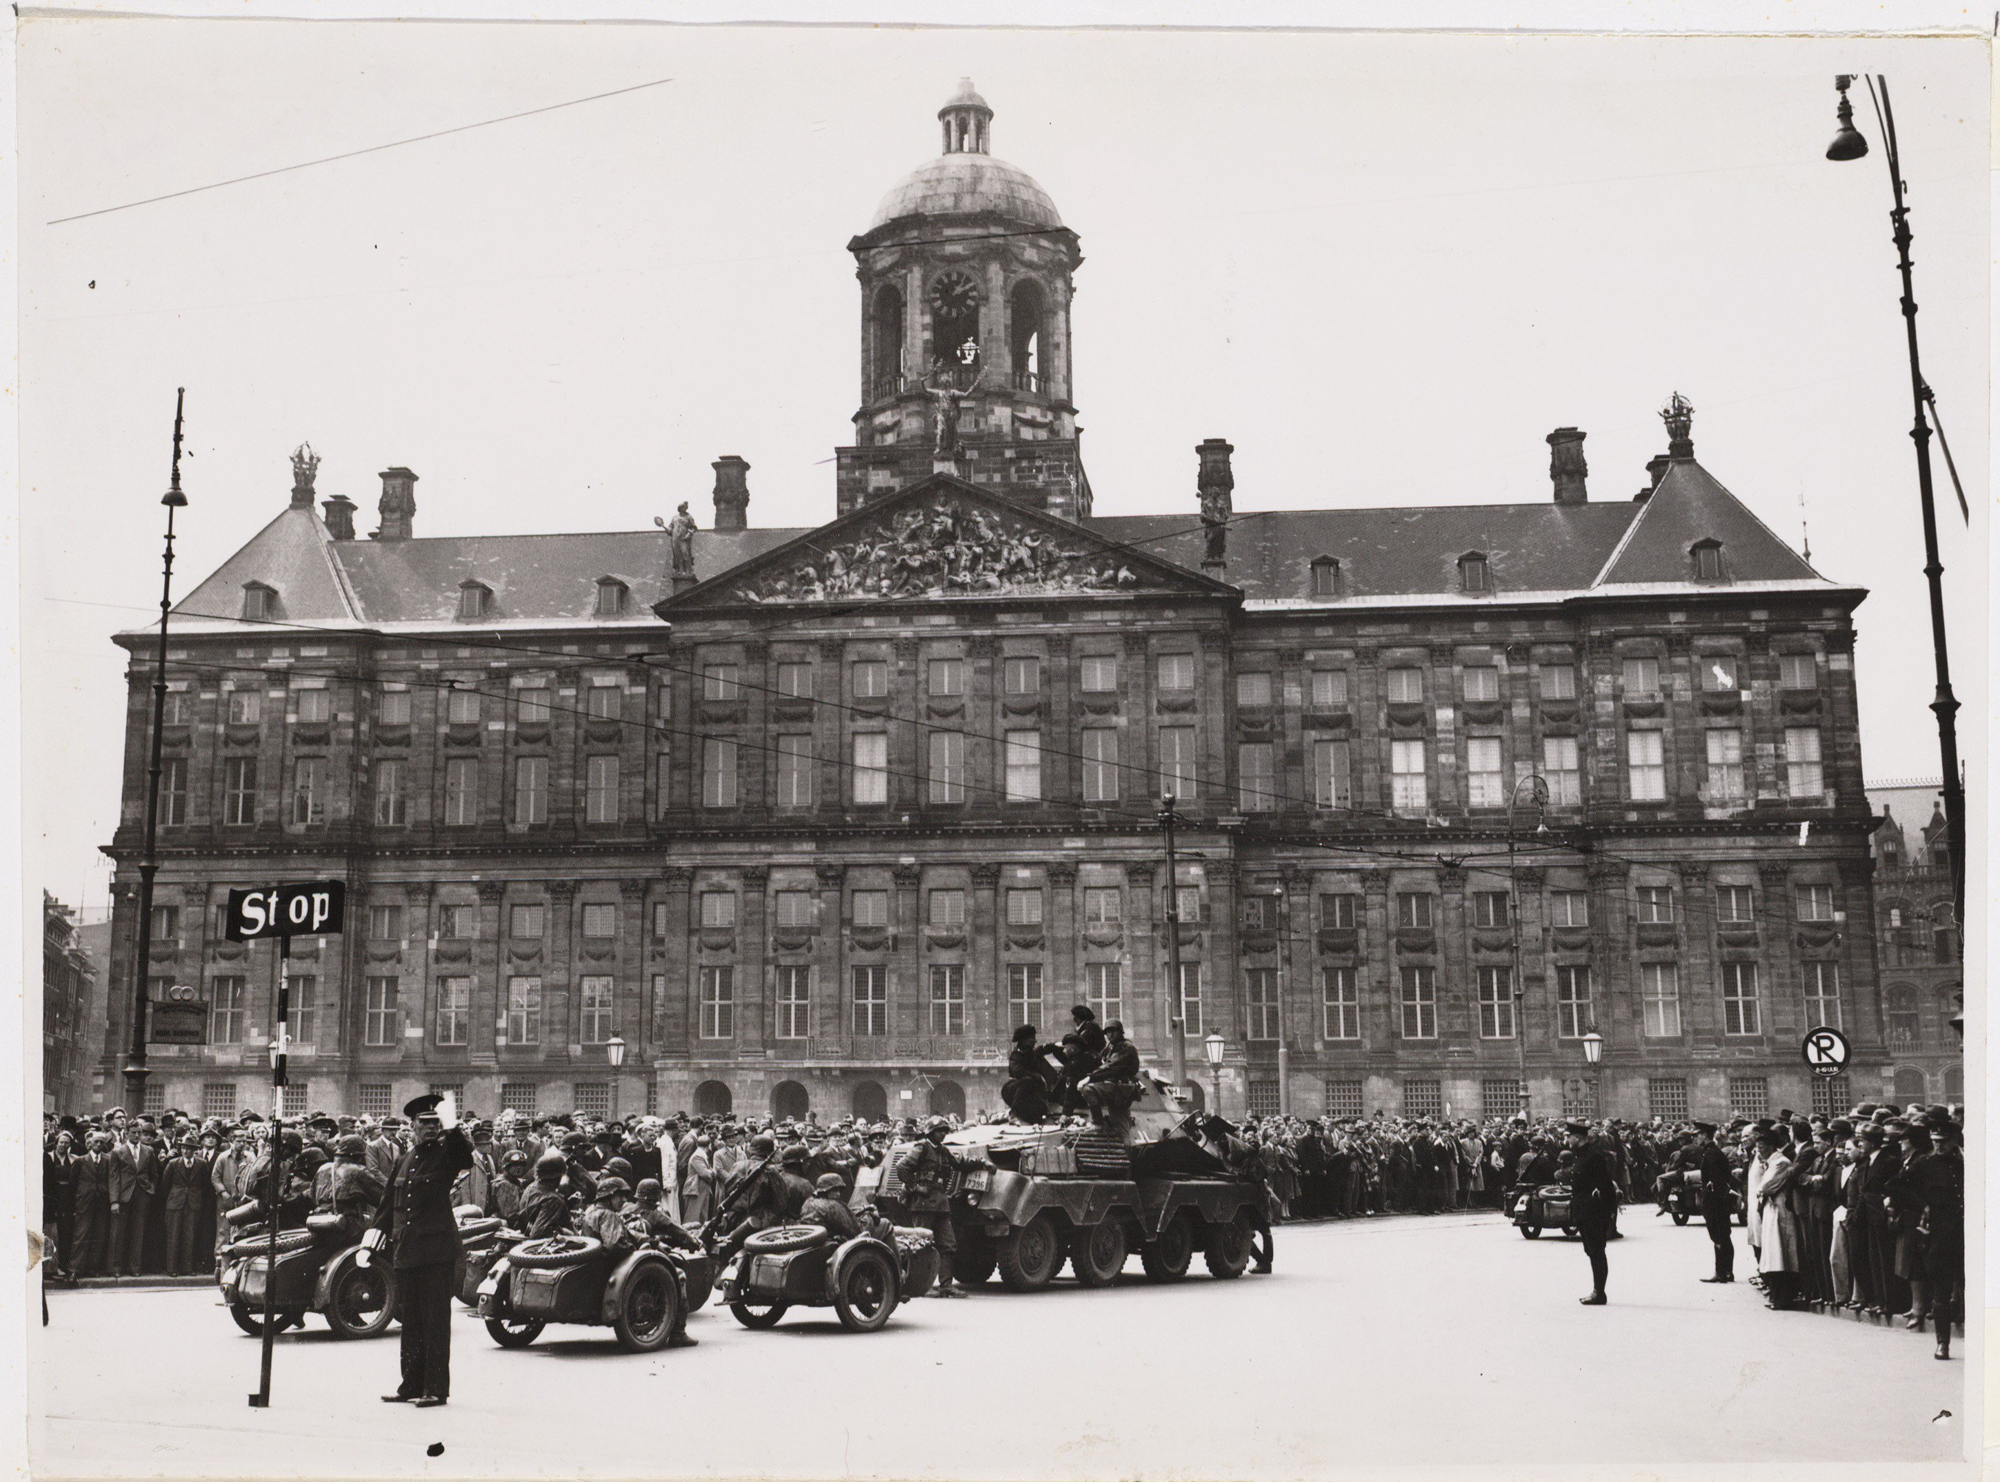
De Duitse bezetting van Nederland

Slide 2
Planning
Miss Americana
De Duitse invasie
Het bombardement
De fluwelen handschoen
De Februaristaking

Slide 4
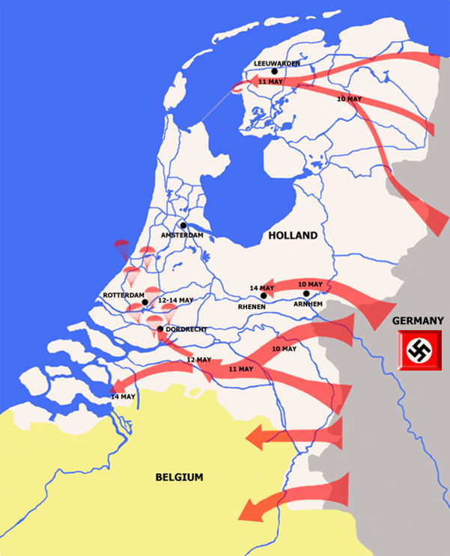
De Duitse inval

Slide 6
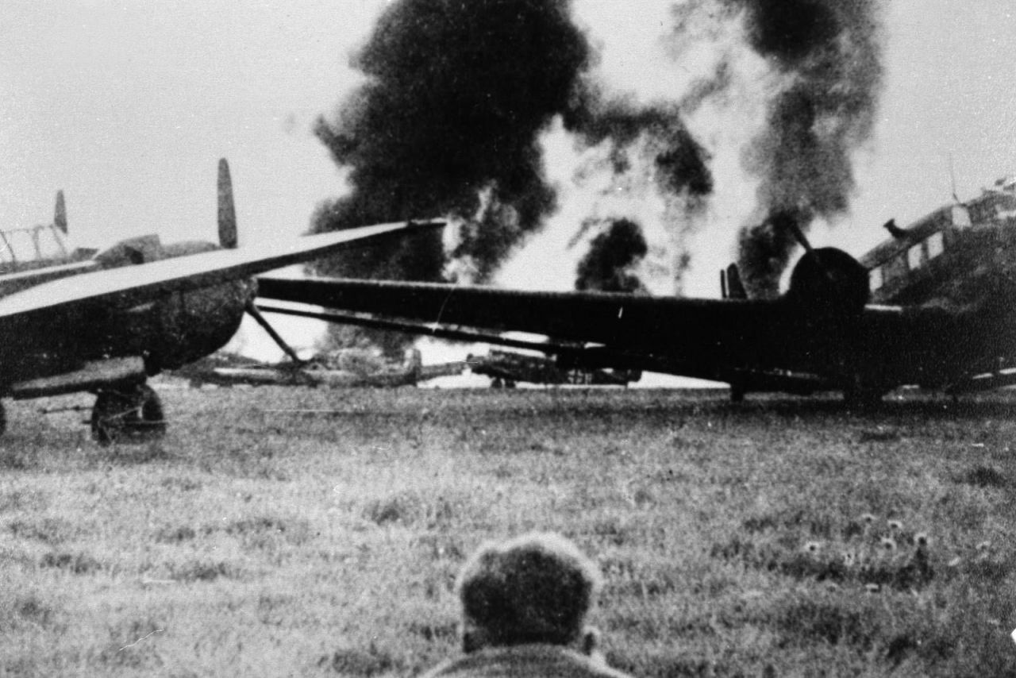
vliegveld ockenburg 1940

Slide 8
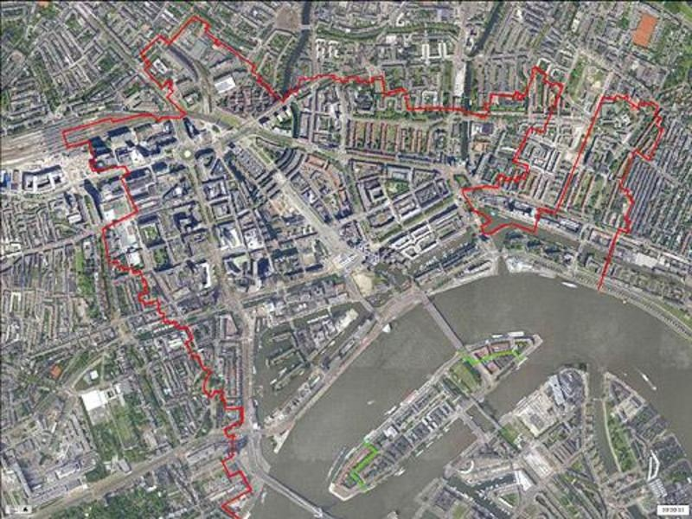
14 mei, 1940

Slide 9
Het bombardement van Rotterdam
Dreiging van Bombardementen
Communicatiefout
Bommenwerpers waren al onderweg
650-900 doden
80.000 daklozen
15 mei: capitulatie

Slide 10
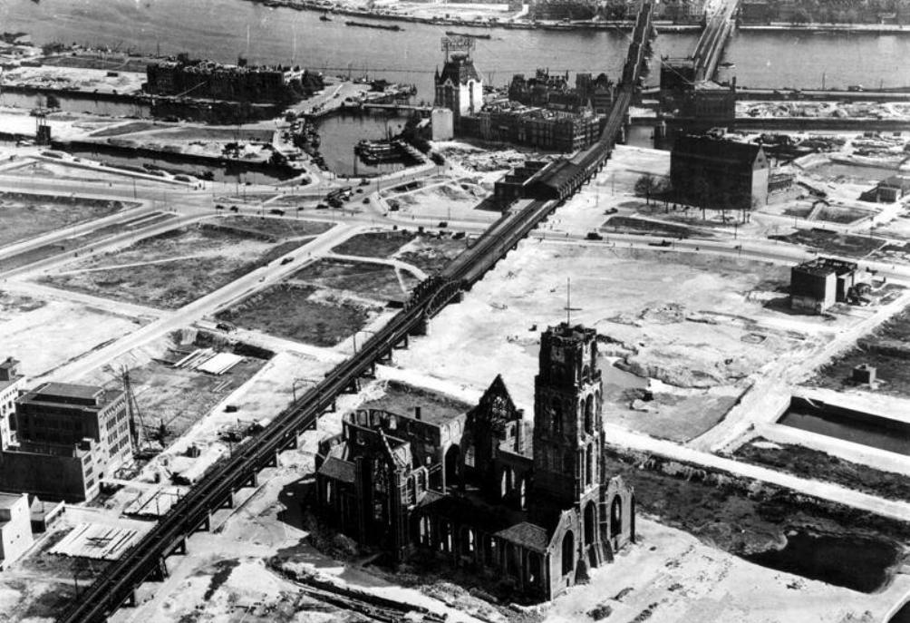

Slide 13
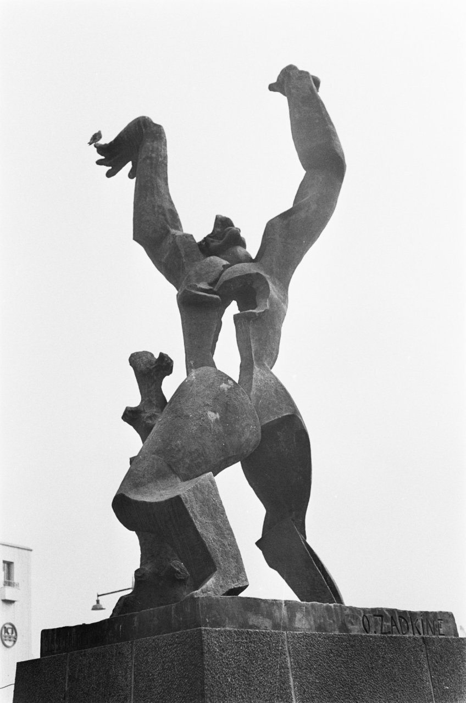

Slide 14
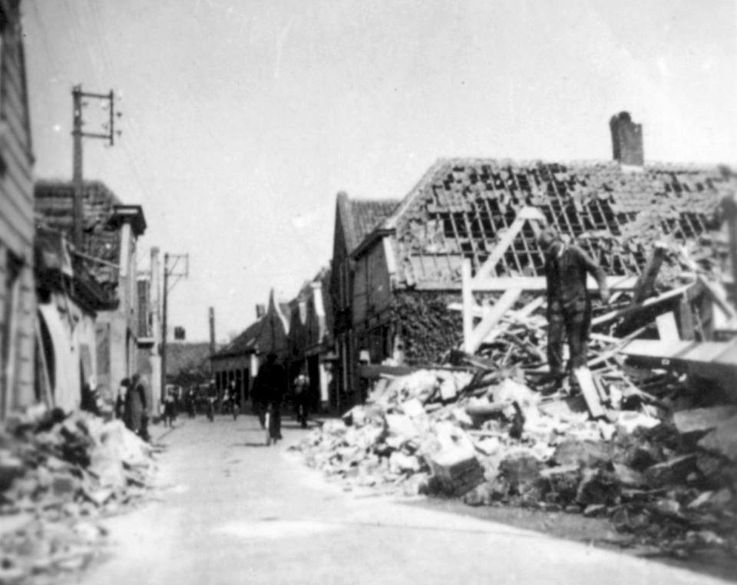

Slide 15
Fase I: acceptatie en aanpassing (15 mei 1940-feb 1941)
Broedervolk
“ijzeren hand in de fluwelen handschoen.”
Nederland meer gestuurd dan bestuurd.
Economisch gelijker aan elkaar NL-DU
Bedrijven gedwongen tot collaboratie
Niet al te strenge Jodenpolitiek.

Slide 16
Nederlandse geschiedenis met Joden

Slide 17
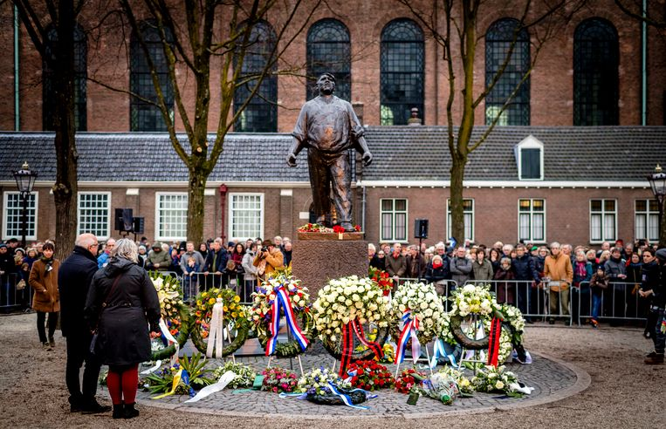
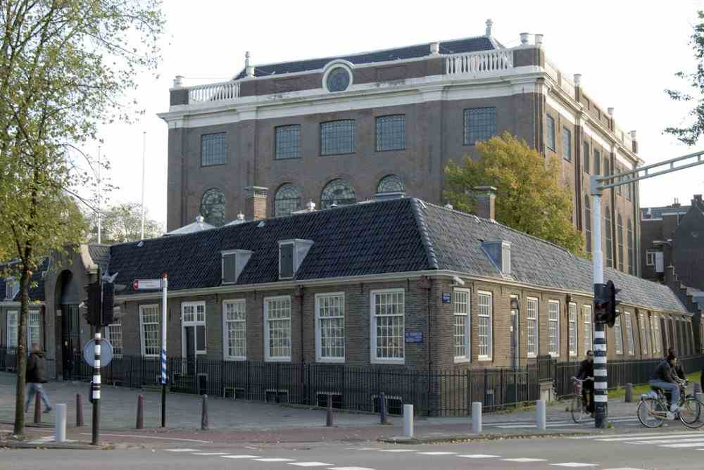
De Dokwerker

Slide 18
Februaristaking, 1941
25 en 26 februari.
Amsterdam en meerdere steden.
Eerste grootschalige verzetsactie.
Razzia’s
Hard neergeslagen.

Slide 19
Opdracht
Bekijk de beeldbronnen van Rotterdam voor 1940 en huidig Rotterdam.
Combineer de oude foto’s met de nieuwe foto’s.
In tweetallen.
Over 10 minuten bespreken.

Slide 20
https://rotterdamkaart.nl/kaart-1936/

